Slide 1
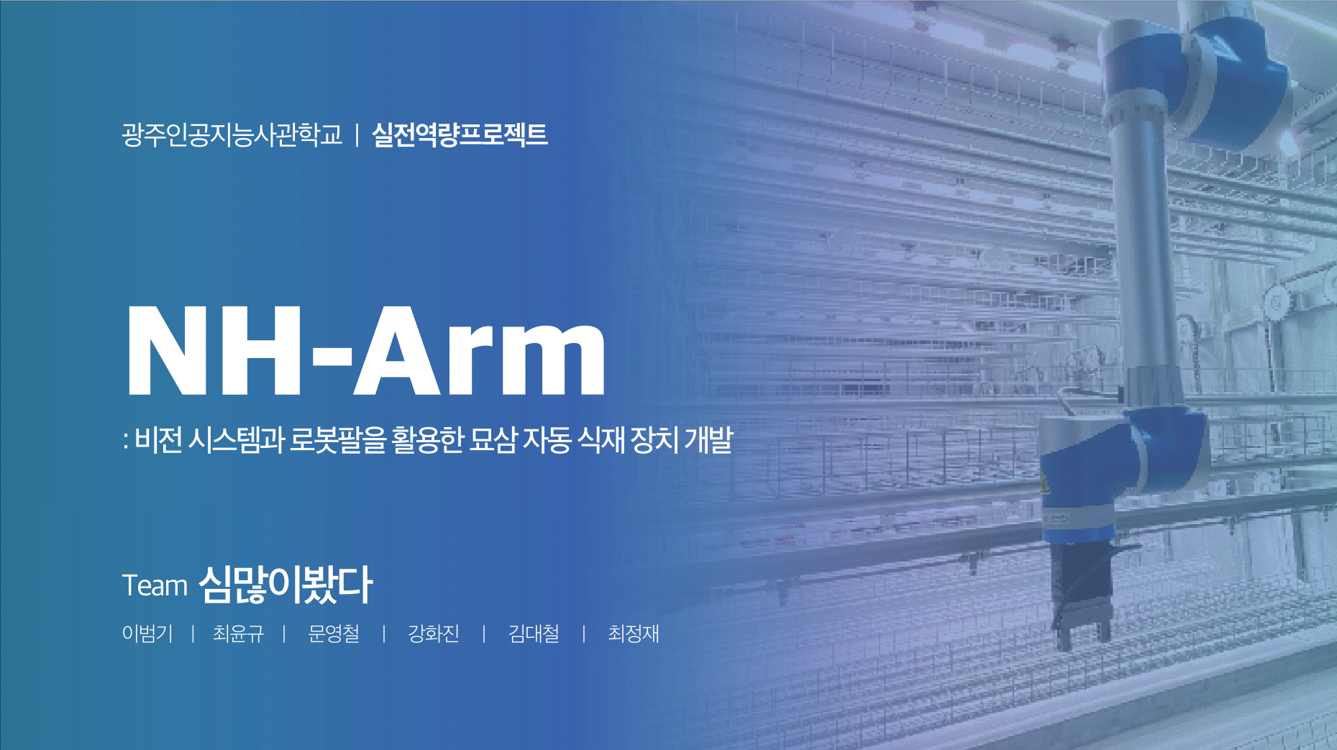




Auto – Farming (NH-Arm)
새싹삼 농가를 위한 3세대 스마트 팜 구축 AUTO FARMING
http://www.krei.re.kr/kapex/selectBbsNttView.do?key=1017&bbsNo=588&nttNo=142236&searchCtgry=&searchCnd=all&searchKrwd=&pageIndex=1&integrDeptCode=
https://www.kita.net/cmmrcInfo/cmmrcNews/cmmrcNews/cmmrcNewsDetail.do?pageIndex=1&nIndex=66295&sSiteid=1
http://kostat.go.kr/assist/synap/preview/skin/miri.html?fn=b3001150631351531220957&rs=/assist/synap/preview
http://kostat.go.kr/portal/korea/kor_nw/1/1/index.board?bmode=read&aSeq=386238&pageNo=&rowNum=10&amSeq=&sTarget=&sTxt=
새싹삼 농가를 위한 3세대 스마트 팜 구축
비전 시스템과 로봇팔을 활용한 묘삼 자동 식재장치 개발
Auto – Farming (NH-Farm)
https://www.koit.co.kr/news/articleView.html?idxno=76953
http://www.foodsecurity.or.kr/bbs/view.php?&bbs_id=qnaa07&page=9&doc_num=164
https://www.nongsaro.go.kr/portal/ps/psx/psxn/sptExpertDtl.ps?menuId=PS63117&infoNo=34&colmnNo=1&totalSearchYn=Y
https://rda.go.kr/middlePopOpenPopViewApi.do?no=1057
https://www.chosun.com/economy/mint/2021/02/05/YNKNBZAC4RBMFBRHSRI2EH3EHI/
새싹삼 농가를 위한 3세대 스마트 팜 구축
수직형 컨베이어벨트와 스마트센서를 활용한 자동생육관리 시스템 구축
https://news.mt.co.kr/mtview.php?no=2022042915324637683
Notes:
-제목-
비전 시스템과 로봇팔을 활용한 묘삼 자동 식재 장치 개발의 발표를 맡은
심많이봤다 팀의 최윤규 입니다. 그럼 발표 시작하겠습니다.

Slide 2
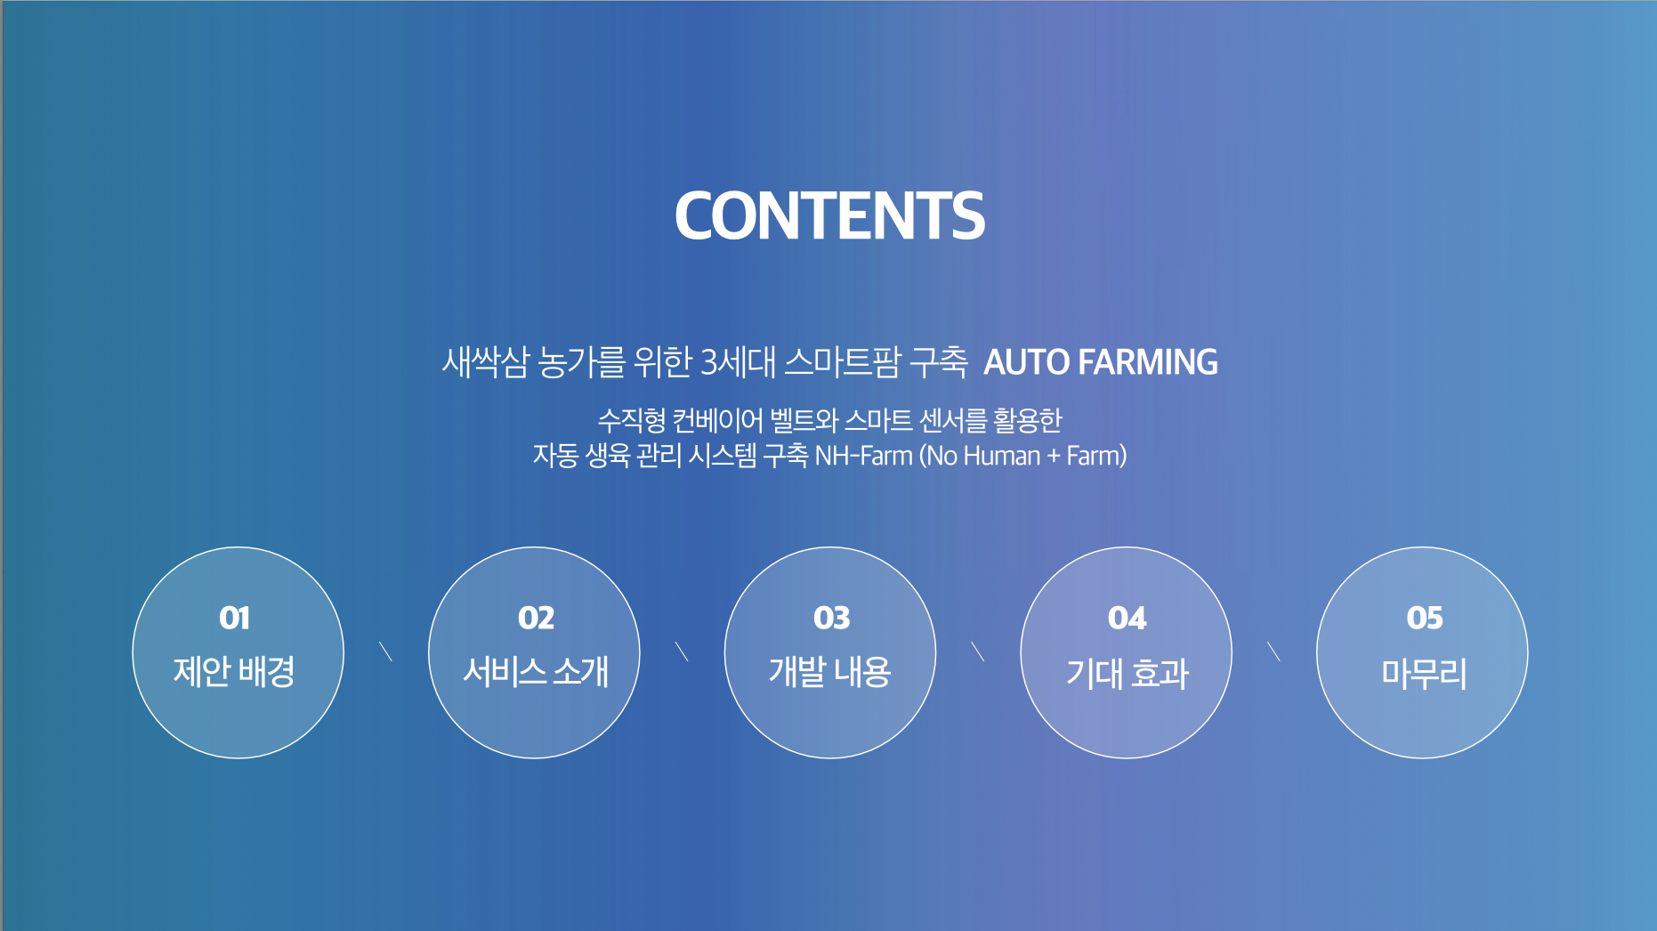
새싹삼 농가를 위한 3세대 스마트팜 구축 AUTO FARMING
비전 시스템과 로봇팔을 활용한
묘삼 자동 식재 장치 개발 NH-Arm (No Human + robot Arm)
제품 소개
개발 내용
Notes:
목차
오늘 발표는 제품을 먼저 소개하고 개발 내용에 대해 말씀드리도록 하겠습니다.

Slide 3
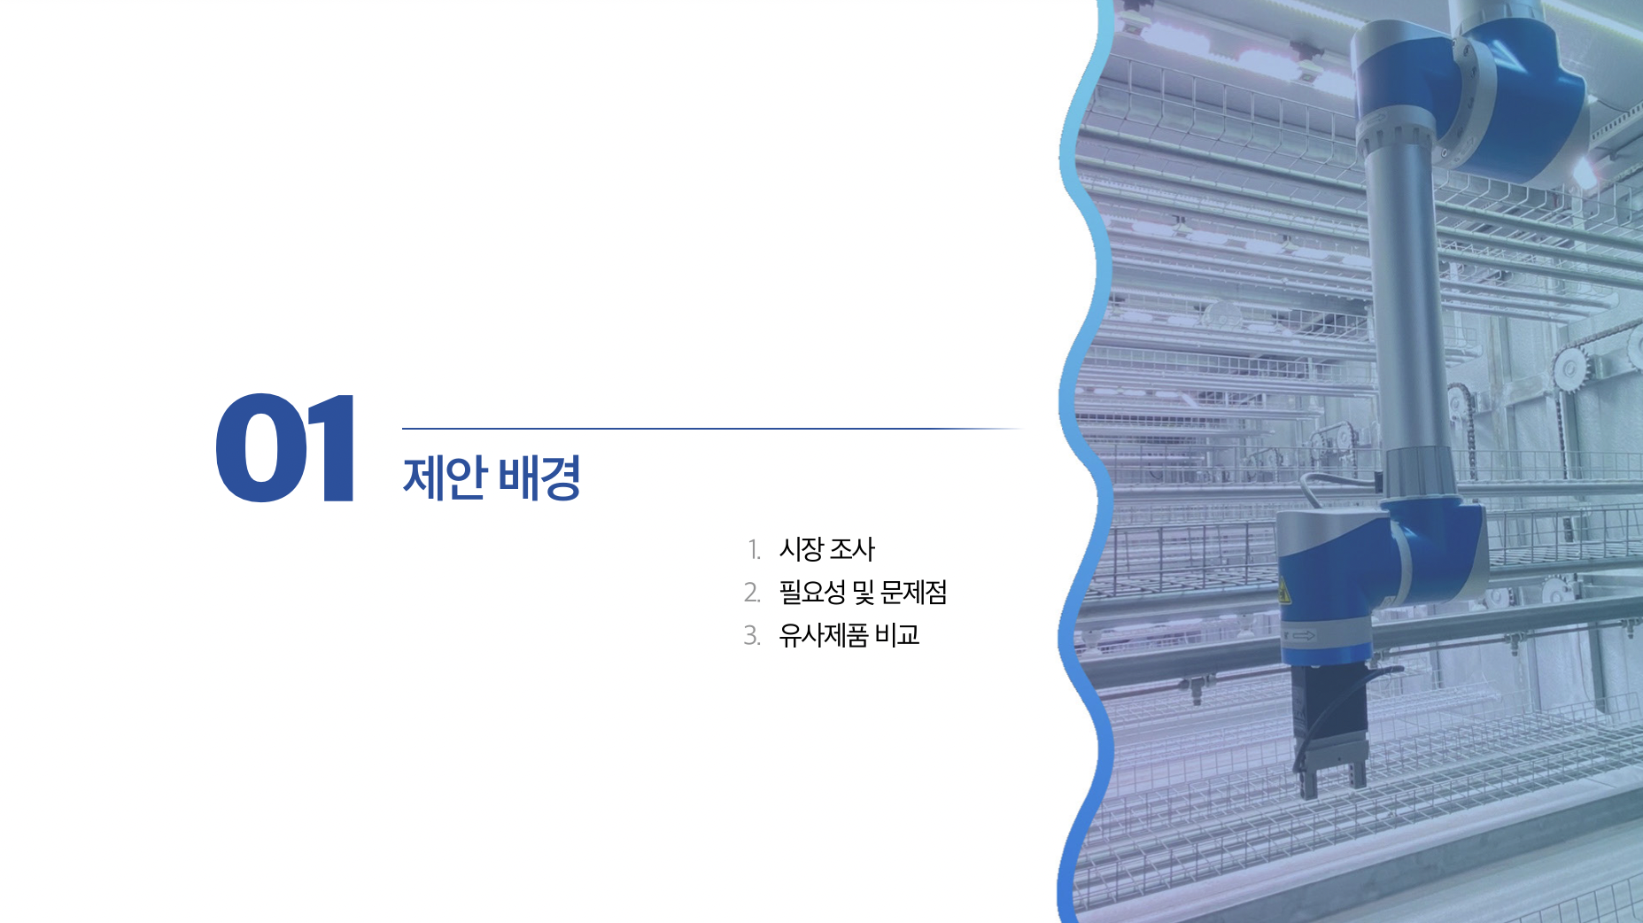
1
제품 소개
제안 배경
개발 목표
차별성

Slide 4

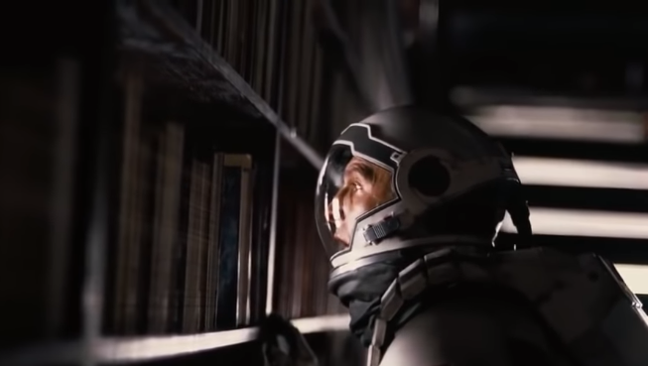
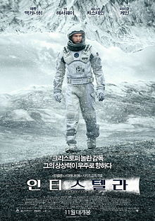
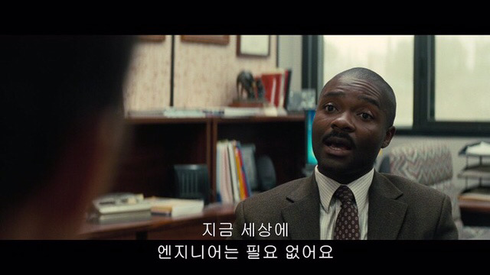
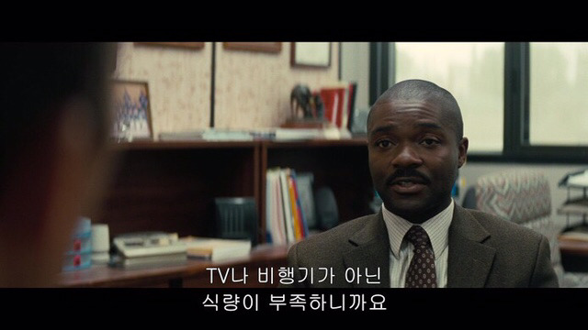
제안 배경
인트로
- stay
4
Notes:
-인트로-
여러분 영화 인터스텔라를 보셨나요?
인터스텔라를 보지 않으셨어도 책장 장면은 한번쯤은 보셨을 것 같습니다.
이 영화는 환경난으로 식량 부족에 처하고 결국 지구를 탈출하는 내용을 담고 있습니다.
이런 기후 악화로 인한 식량난이 단지 허구에 불과할까요?

Slide 5
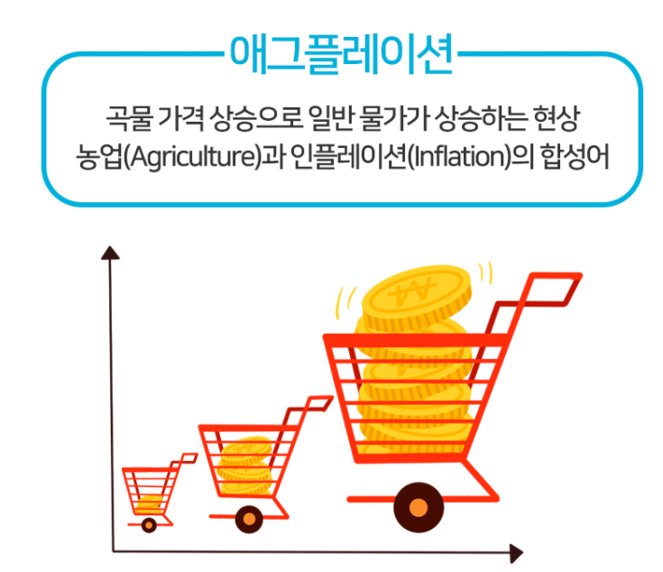
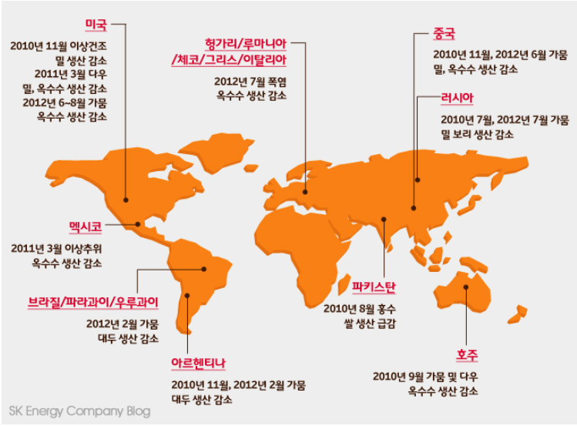
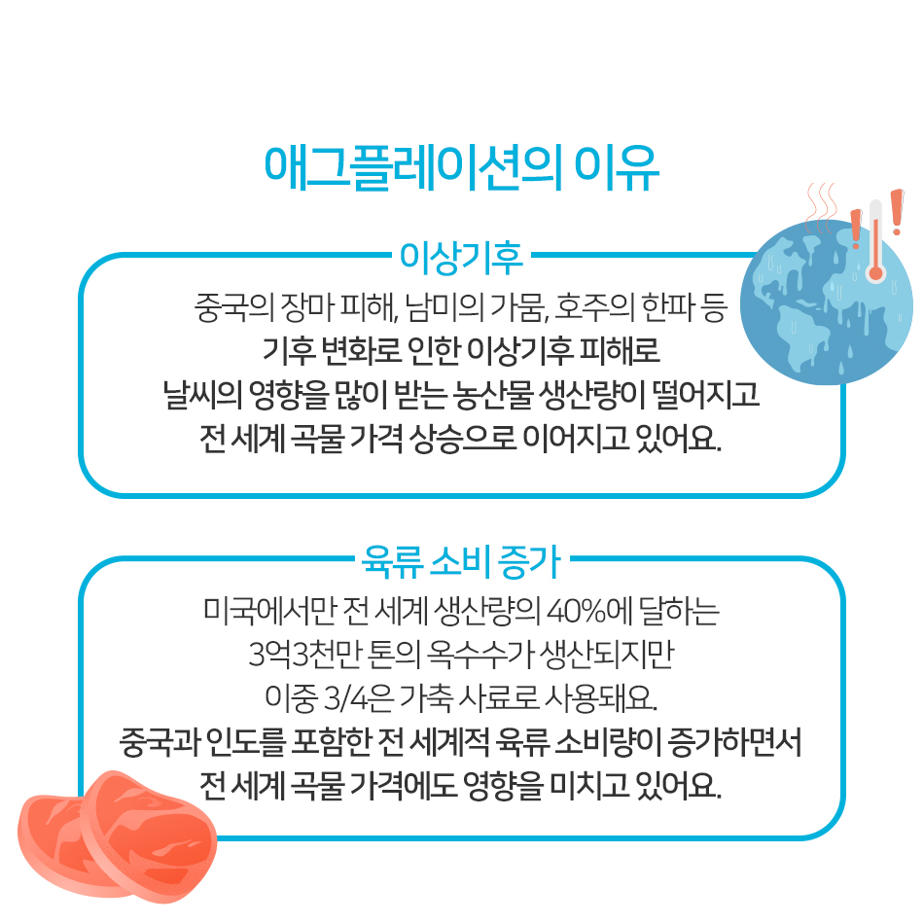
제안 배경
기상 악화
환경난으로 인한 농업 생산량 감소
출처 : SK Energy Company
5
Notes:
-기상악화-
SK 에너지에 따르면 2010년 부터 기후 변화에 따른 농산물 수확 감소가 보고 되고 있습니다.
농산물 수확량 감소가 물가 상승으로 이어져 경제학에서는 애그플레이션이라는 용어도 등장했습니다.
앞으로 미래는 농업 생산력이 중요한 국가 경쟁력으로 자리매김하게 될 것입니다.

Slide 6
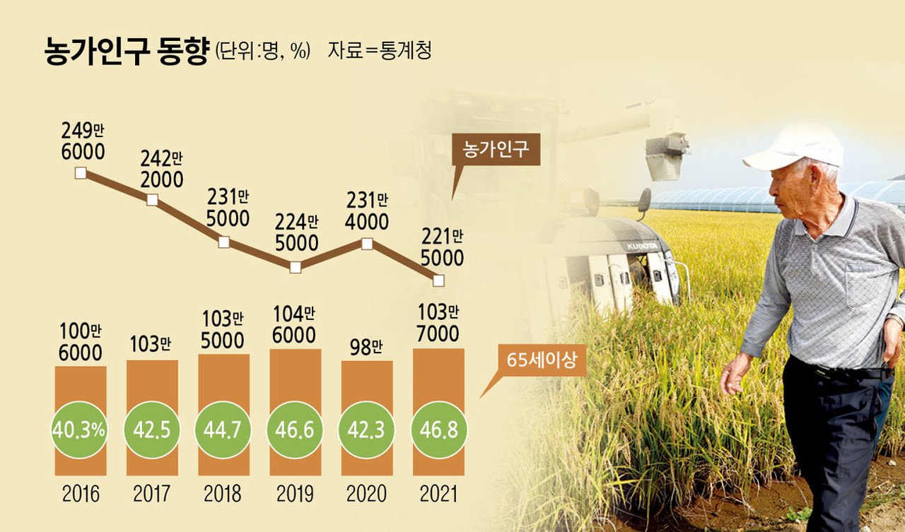
제안 배경
인력 부족
6
Notes:
-인력부족-
그러나 우리나라의 전망은 그리 밝지 않은 것 같습니다.
농가 인구는 지속적으로 감소하고 있고, 농가 노령화 지수도 매우 높습니다.
즉, 농업 인력이 부족하다는 것입니다.

Slide 7
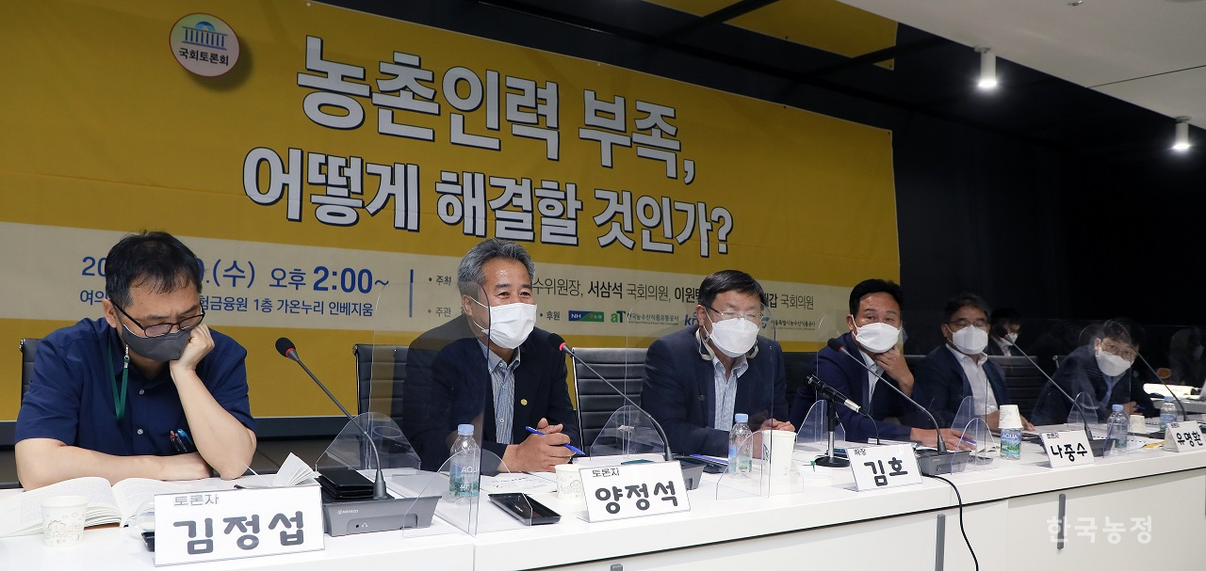
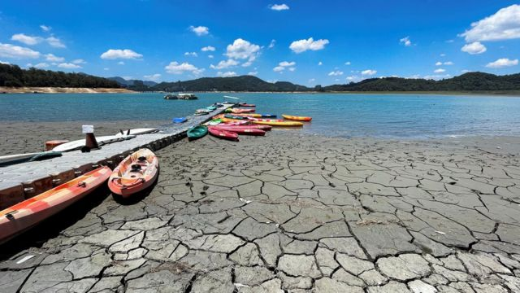
제안 배경
문제점
1. 농가인구 감소 및 농업인구 고령화
농가 인구 감소 및 농업 인구 고령화로 인한
지속적인 농업인력 부족 현상
2. 기상 악화
환경 오염 및 이상 기후로 인한 환경난과
그에 따른 농업 생산량 감소
7
Notes:
-문제점-
농업 인력 부족 그리고 기상악화로인한 농업 생산량 감소에 대한 해법은 없을까요?

Slide 8
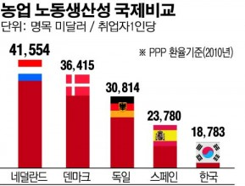


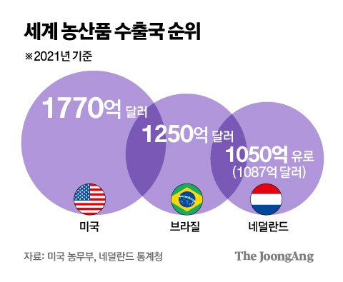
제안 배경
해외 사례
2021
국가별
농업 인프라
인구
농업인구
농업면적
스마트 팜
농업수출
1753만 명
43만 명
159만 헥타르
99% 9배
1087억 달러 11배
5174만 명 3배
222만 명 5배
182만 헥타르
11%
93억 달러
출처 : 시장조사 기관 MarketandMarket (2021)
중앙일보, 미국 농무부, 네덜란드 통계청
8
Notes:
-해외사례-
저희는 인력부족과 환경난을 슬기롭게 대처하고 있는 해외 사례를 살펴보았습니다.
네덜란드는 인구도, 농업인구도 우리보다 3배에서 5배 적지만,
높은 스마트팜 보급률로 농업 수출은 우리나라보다 11배 높고, 농산품 수출 순위도 세계 3위인 것을 확인할 수 있었습니다.

Slide 9
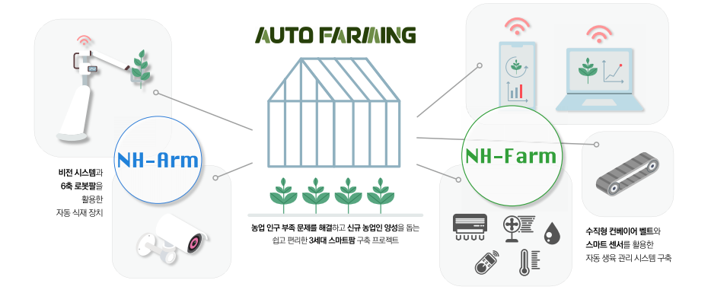
개발 목표
프로젝트 안내
9
Notes:
-프로젝트 안내-
따라서 저희는 농업 인력부족문제, 기후변화로 인한 환경난문제를 해소할 수 있는
3세대 스마트팜 프로젝트를 진행하였습니다.
프로젝트는 비전 시스템과 6축 로봇팔을 활용한 자동 식재장치 개발의 NH-Arm과
수직형 컨베이어 벨트와 스마트 센서를 활용한 자동 생육 관리 시스템 구축의 NH-Farm
두 파트로 나누어서 진행하였습니다.
본 발표에서는 NH-Arm 부분에 대해 발표하도록 하겠습니다.

Slide 10
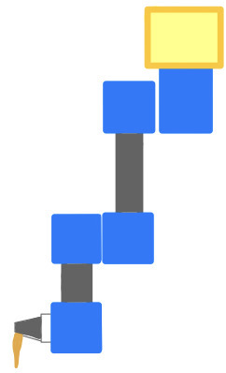
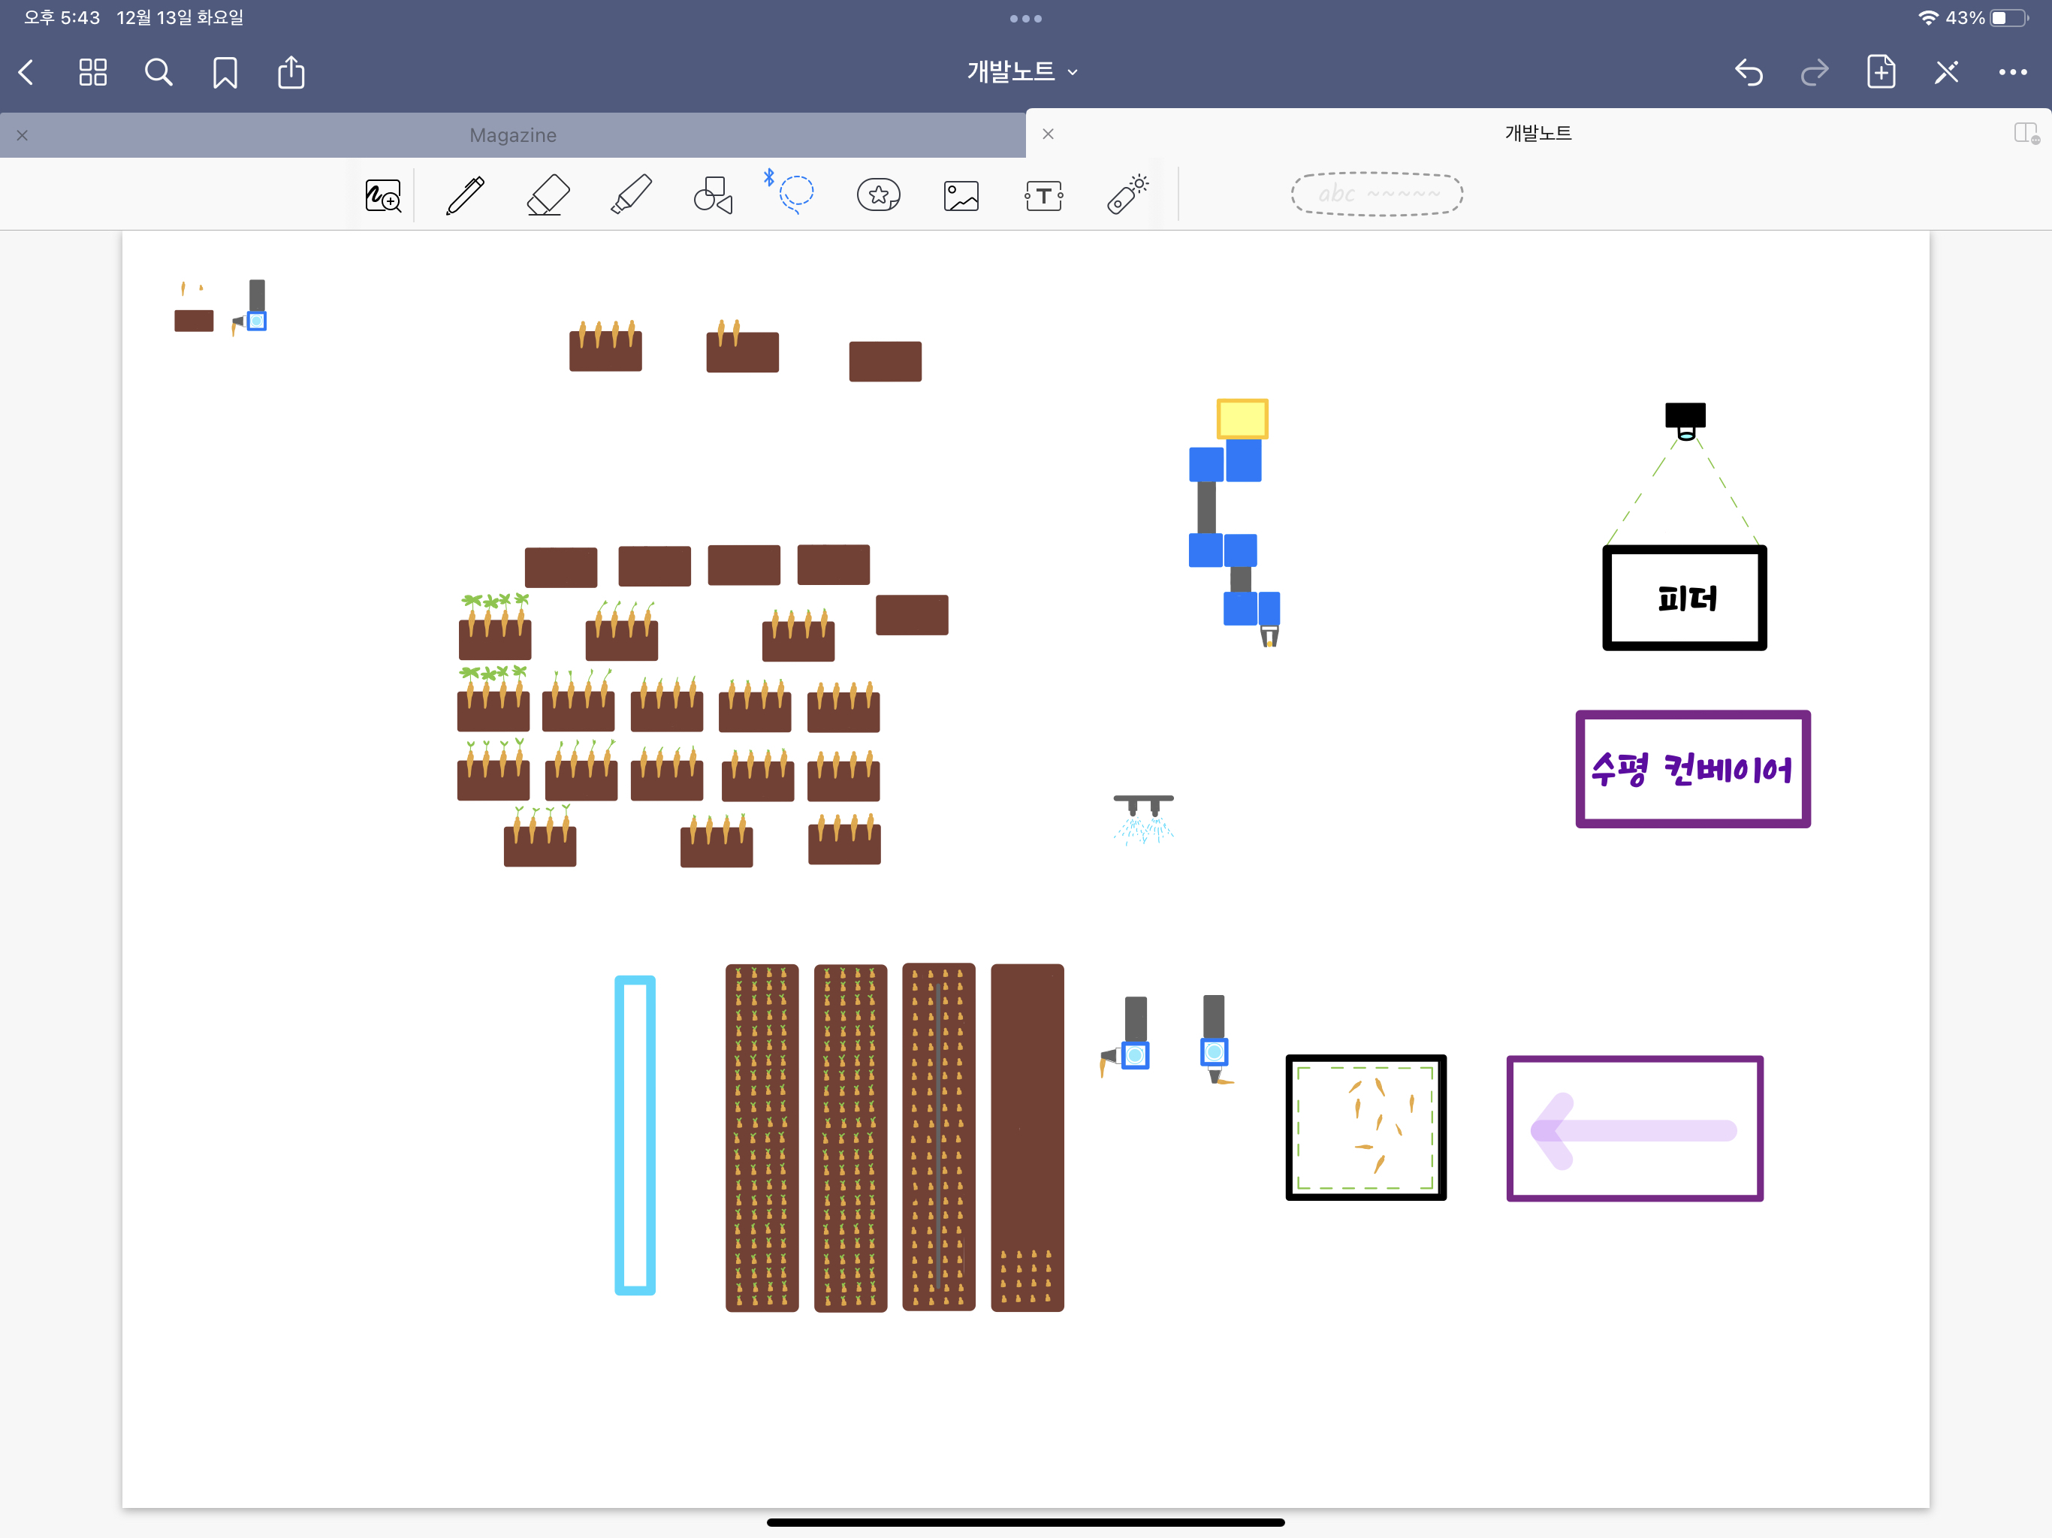
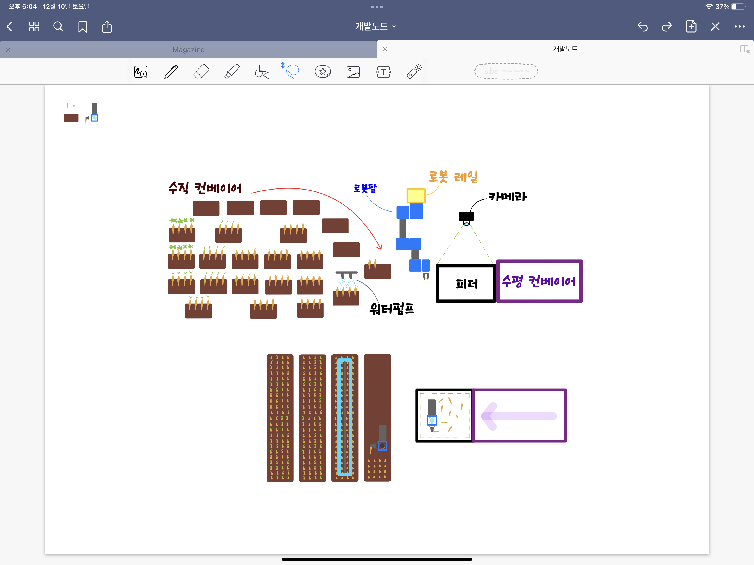
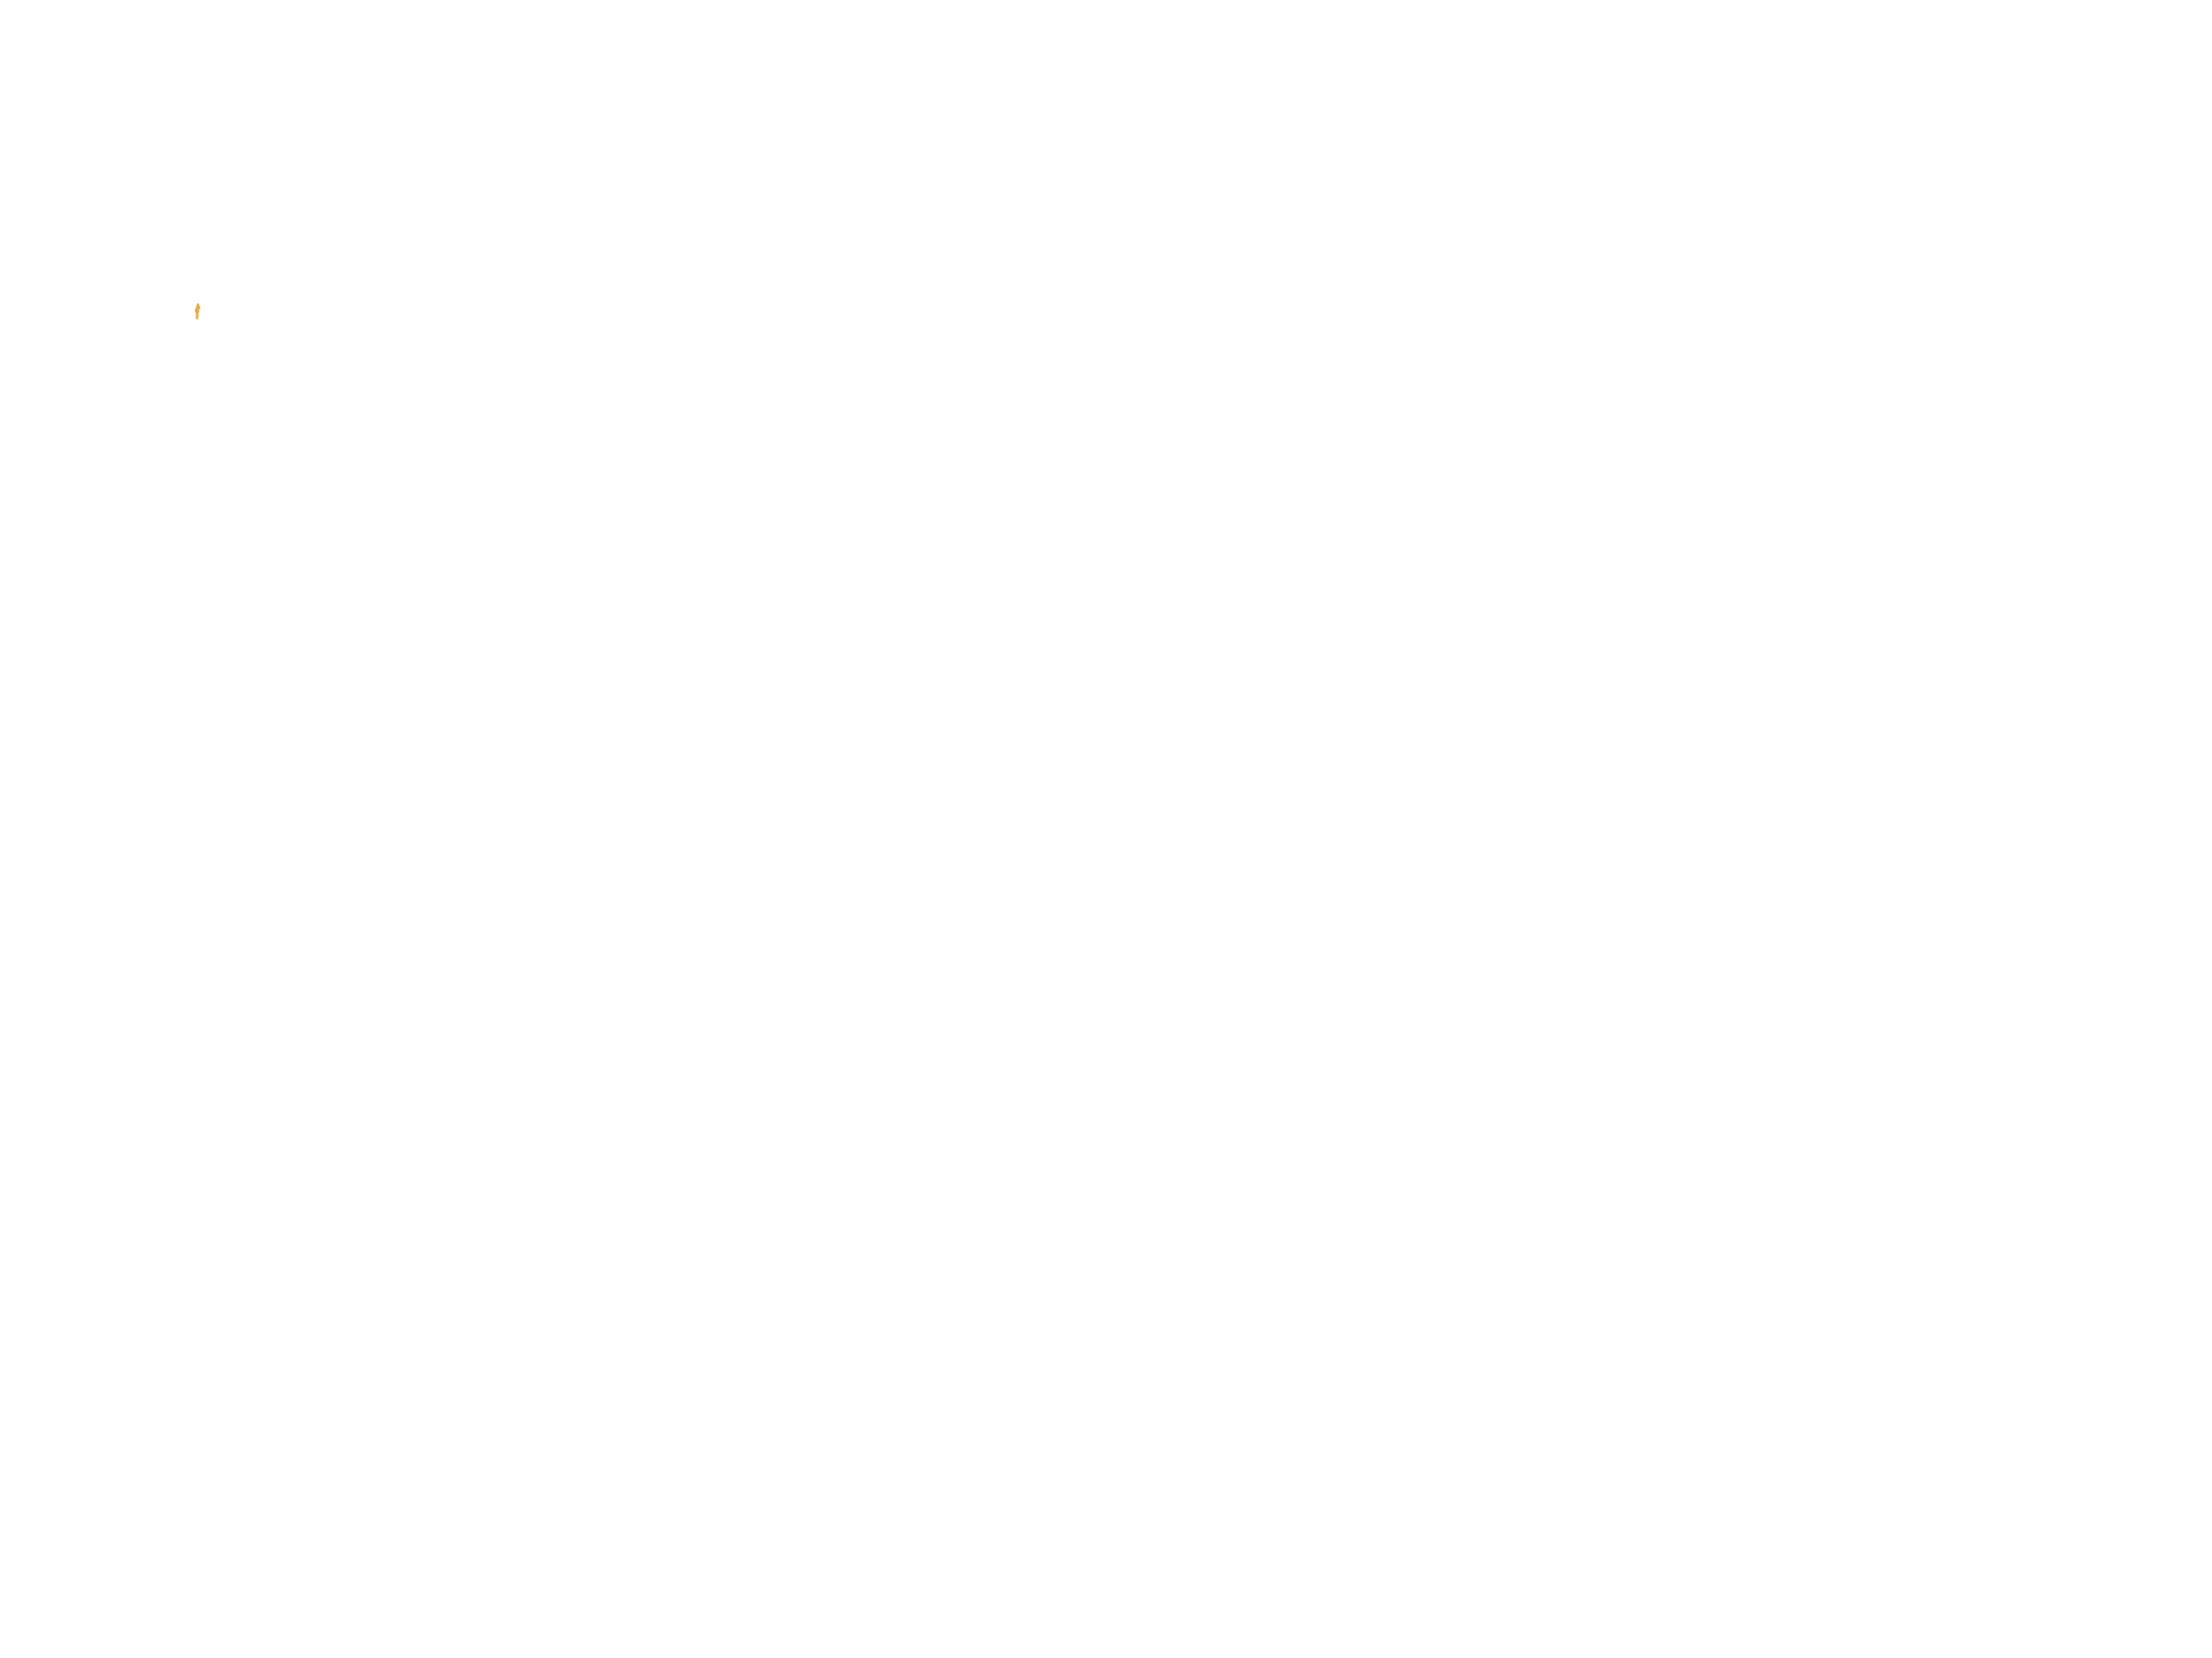
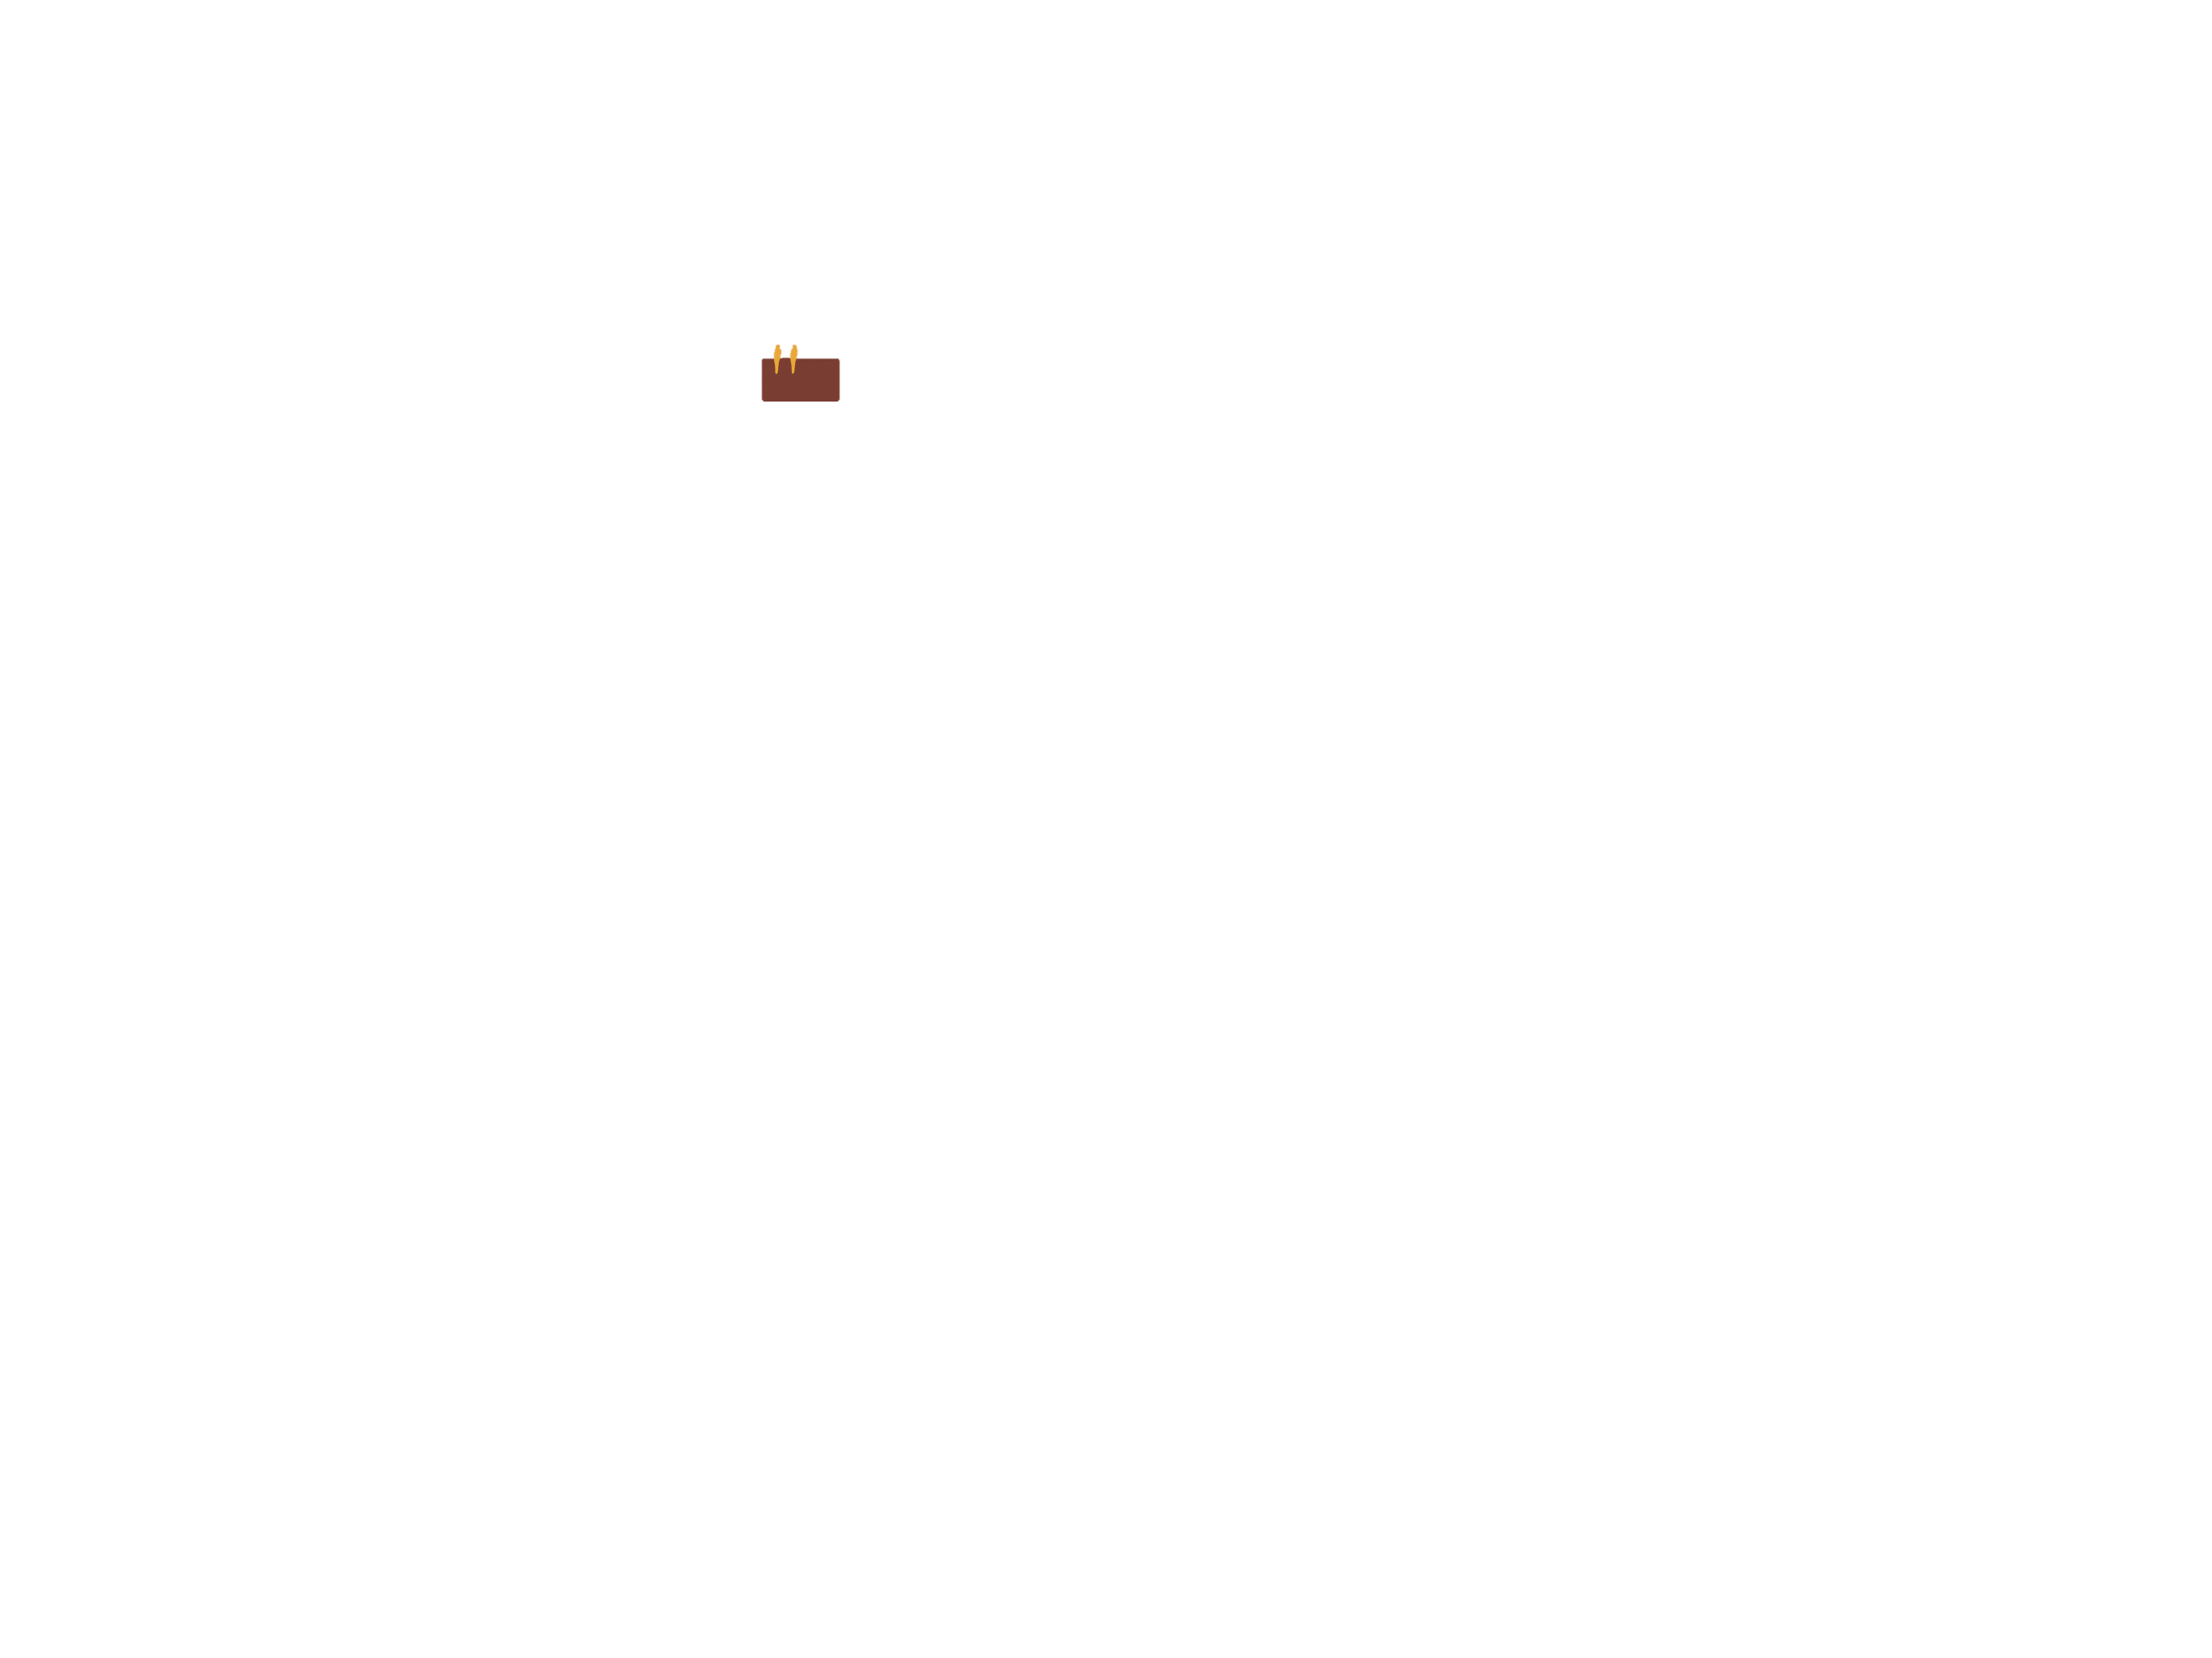
개발 목표
전면도
10
Notes:
-전면도-
지금 보시는 것은 저희 제품의 전면도 입니다. 전면도를 통해 저희 시스템을 개괄적으로 설명해드리도록 하겠습니다.
1 수평 컨베이어로부터 모종을 공급받고
2 카메라가 피더위의 모종을 다중 객체 탐지합니다. 그리고 저희가 개발한 알고리즘으로 모종의 좌표와 각도를 로봇팔로 보내줍니다.
3 로봇팔은 받은 좌표를 기반으로 모종을 파종합니다.
4 로봇이 파종을 하면 수직 컨베이어 벨트가 한 칸 아래로 내려가고 그곳에 달린 워터펌프가 물을 줍니다.
이후 NH-Farm프로젝트에서 구축한 자동 생육 관리 시스템의 관리를 받게 됩니다.

Slide 11
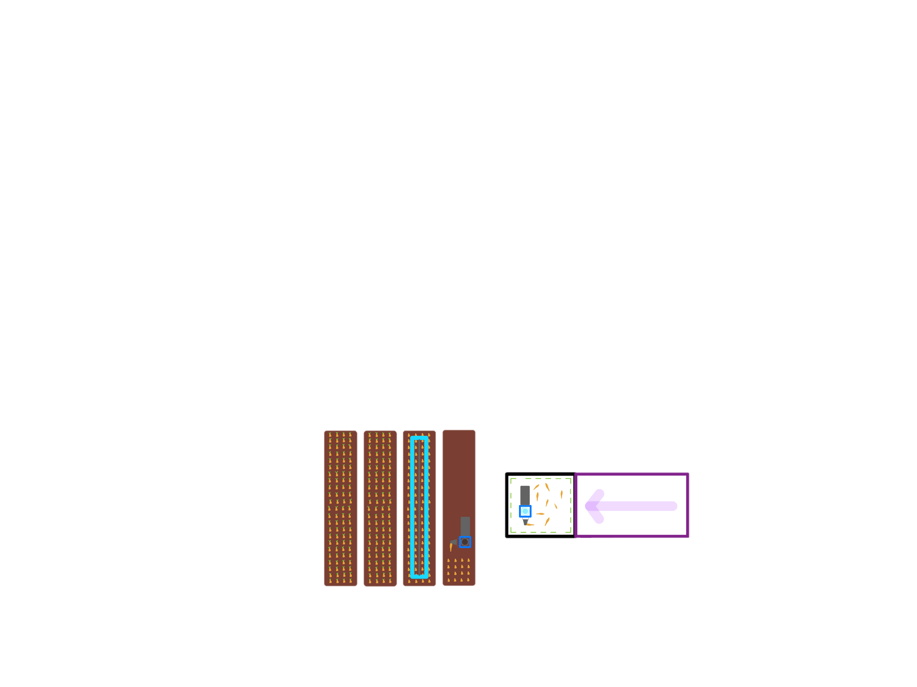
개발 목표
평면도
11
Notes:
-평면도-
이것은 저희 제품의 평면도입니다.

Slide 12
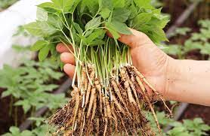
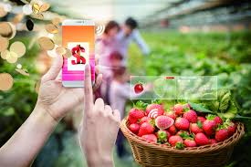
개발 주제
왜 인삼인가?
1. 발전 가능성
- 식재 자동화가 어려워 파종 및 수확을 사람이 직접 작업
- 타 작물 대비 생육 환경 조성 용의
2. 시장성
- 타 작물 대비 생육주기가 3~4주로 매우 짧아서 재고관리 및 시장 대응에 유리
- 1년근 묘삼을 개당 100원에 사서 새싹삼을 200~300원에 팔 수 있음
(시설 관리비를 제외하면 사실상 3~4주 동안 2~3배 수익 창출 가능)
12
Notes:
-개발 주제-
저희는 첫 작물로 새싹삼을 선택하였습니다.
발전가능성과, 시장성 두가지 측면에서 새싹삼이 유리하다고 생각했기 때문입니다.
우선 새싹삼은 현재 식재 자동화가 어려워 파종과 수확을 사람이 직접 수동으로 작업하고 있습니다.
따라서 자동 식재 장치가 나온다면 새싹삼 농가에 큰 도움이 될 것이라고 생각합니다.
또한 새싹삼은 타 작물 대비 생육 환경 조성이 용의하다는 장점도 있습니다.
다음은 시장성 측면입니다.
새싹삼은 타 작물 대비 생육주기가 짧아서 재고 관리및 시장 대응에 유리합니다.
또한 1년 근 묘삼을 100원에서 사서 새싹삼을 3~4주 만에 200~300원에 팔 수 있습니다.
이는 시설 관리비를 제외면 3~4주 만에 2배에서 3배의 수익이 창출 가능하다는 것을 의미합니다.

Slide 13
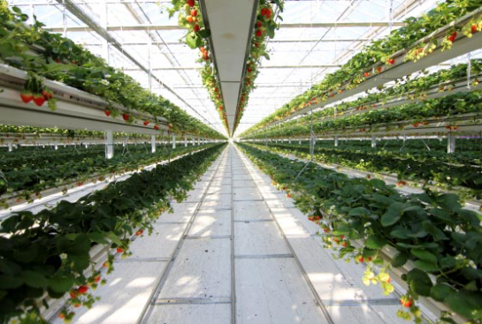
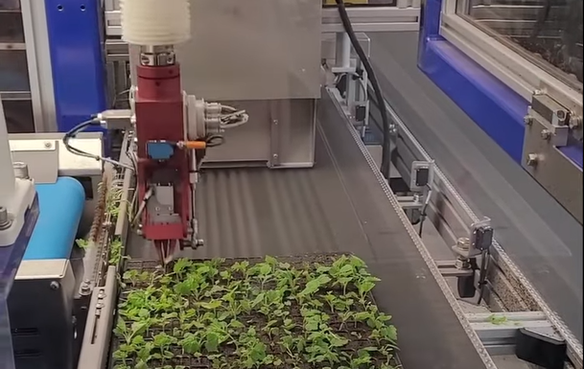
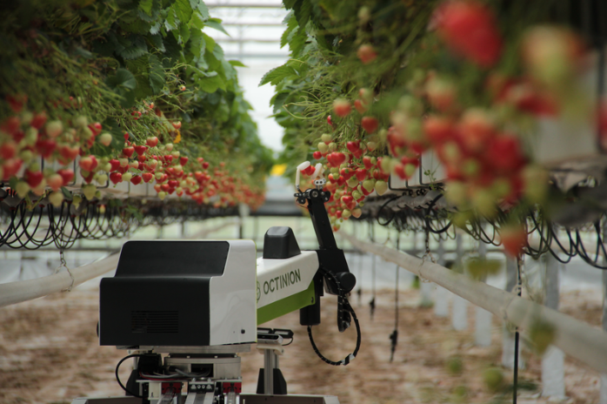
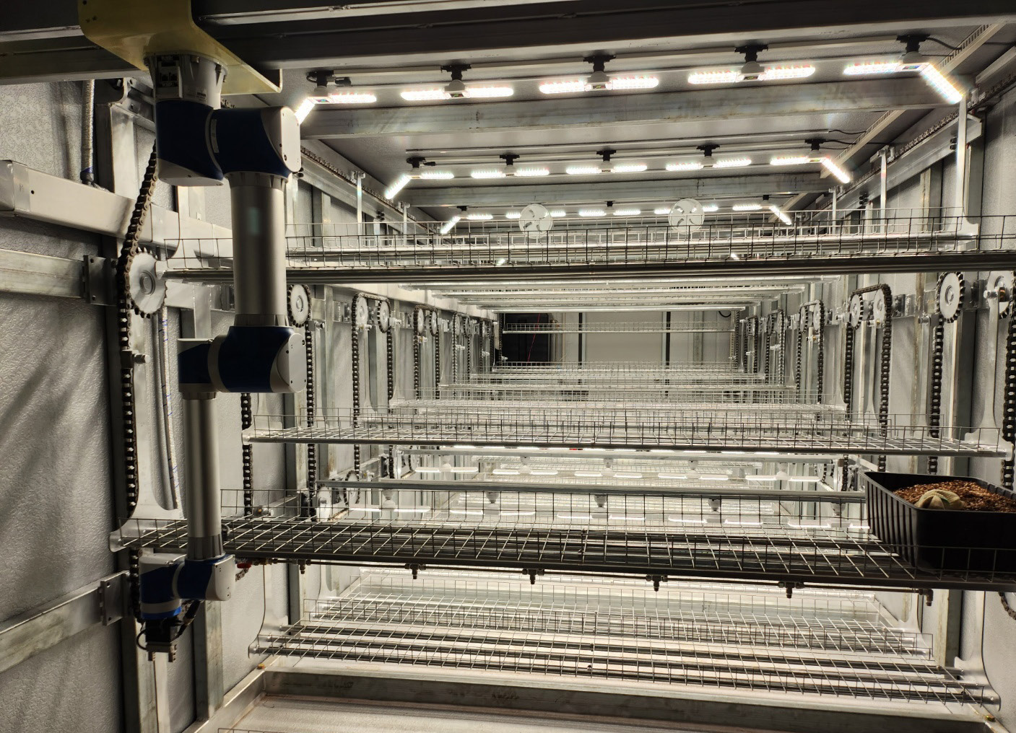
차별성
비교 우위
이미지
경쟁 제품
국내 1위 그린 플러스
네덜란드 삽목기
네덜란드 딸기 로봇
AUTO-FARMING
비고
1세대 시설 농업에 정체된 상태
심는 것만 가능한 로봇,
나뭇잎을 수동으로 뿌려야 함
수확만 가능한 로봇
파종부터 수확까지 전 과정 자동화
13
Notes:
-차별성-
다음은 저희 제품이 경쟁제품군 대비 갖는 비교 우위에 대해 말씀드리겠습니다.
국내 1위 그린 플러스 제품은 1세대 스마트팜인 시설 농업에 정체되어 있습니다.
국외 3세대 스마트팜 제품군 역시 파종이나 수확 두 작업 중 한가지만을 수행할 수 있습니다.
그러나 저희 AUTO-FARMING 3세대 스마트팜은 파종부터 수확까지 전 과정을 자동화 할 수 있습니다.

Slide 14
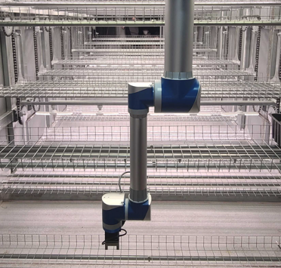
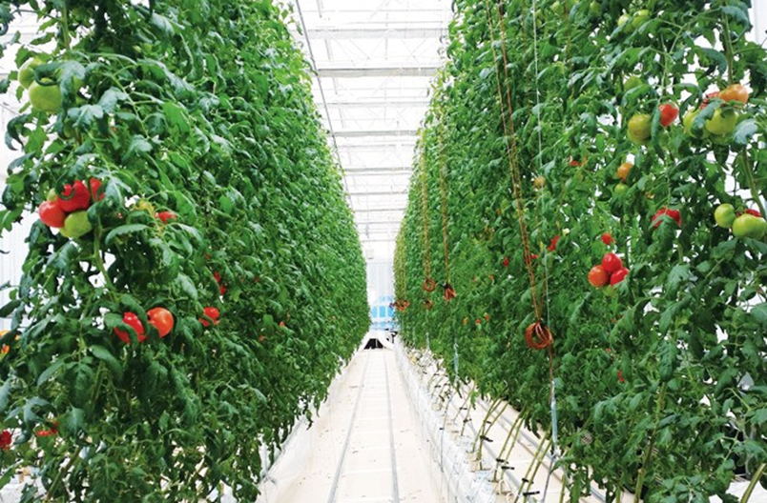
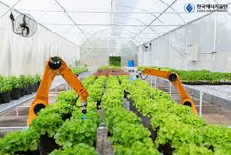
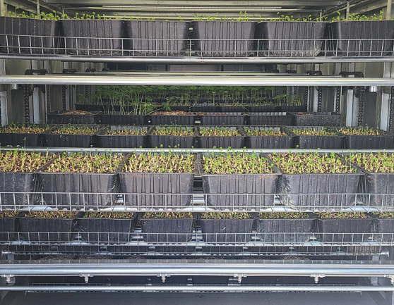
기대효과
농업 인구 고령화 및 농가인력 부족 문제 해결
인건비 상승으로 인한
농산물 가격 상승 방지 및 농가 소득 증대
14
Notes:
-기대효과-
저희제품을 사용하면 농가인력 부족 문제 해결과
농산물 가격 상승 방지 및 농가 소득 증대가 가능할 것으로 전망됩니다.

Slide 15
2
개발 내용
SW 구조 설계도
HW 회로도
AI 모델 설계
모델링

Slide 16
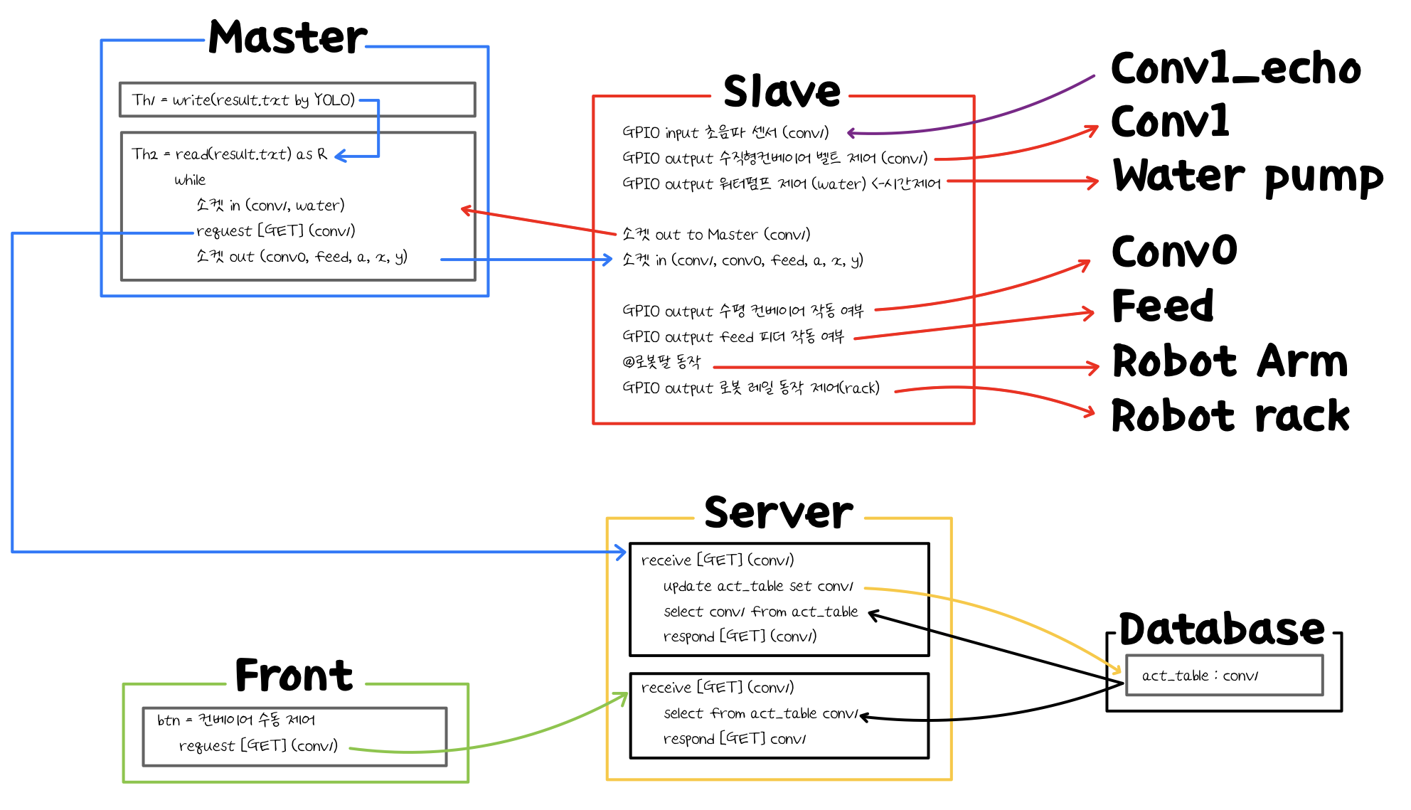
SW 구조 설계
16
Notes:
-SW구조설계-
우선 마스터 컴퓨터에서 객체 탐지 딥러닝 모델이 돌아갑니다.
모델과 알고리즘을 거쳐 나온 값들을 소켓 통신으로 슬레이브 로봇 컨트롤러에 보내줍니다.
슬레이브는 마스터로 부터 받은 값들을 기반으로 로봇과 관련 액츄에이터들을 제어합니다.
마스터 컴퓨터는 서버와 통신할 수 있고 서버를 통해서 웹페이지 또는 데이터베이스와 정보를
교환할 수 있습니다.

Slide 17

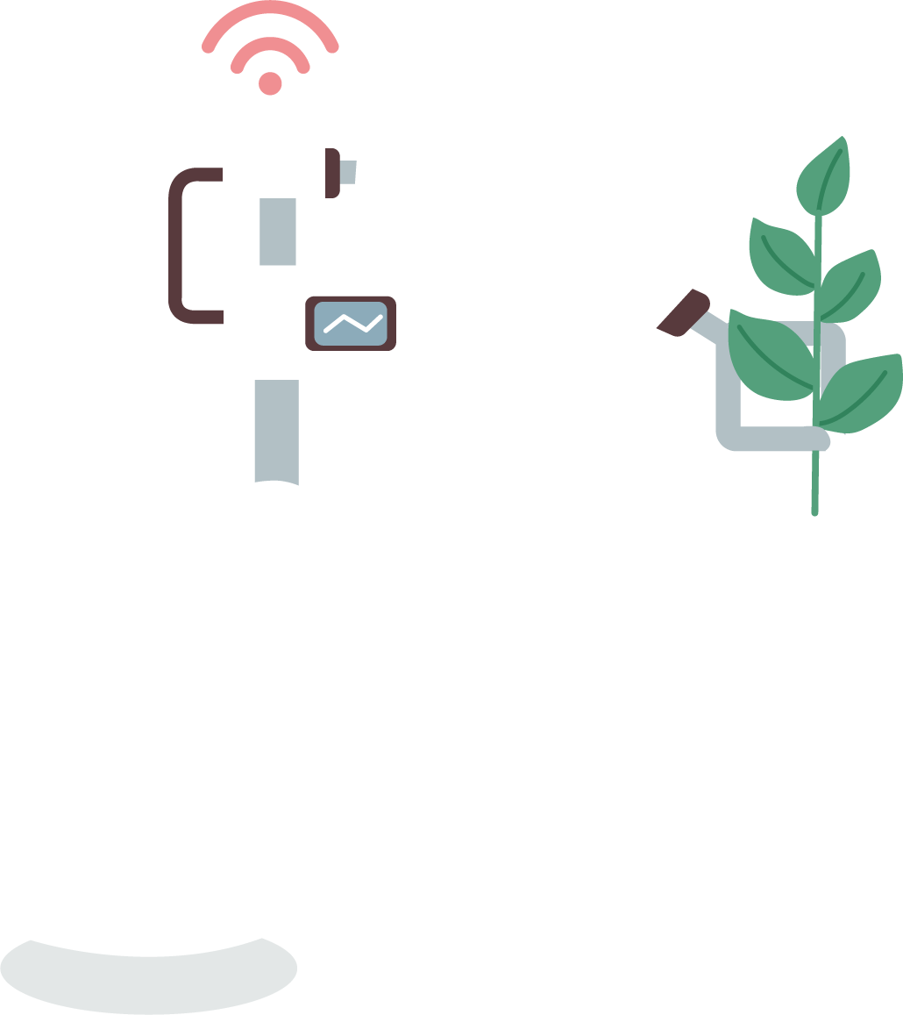
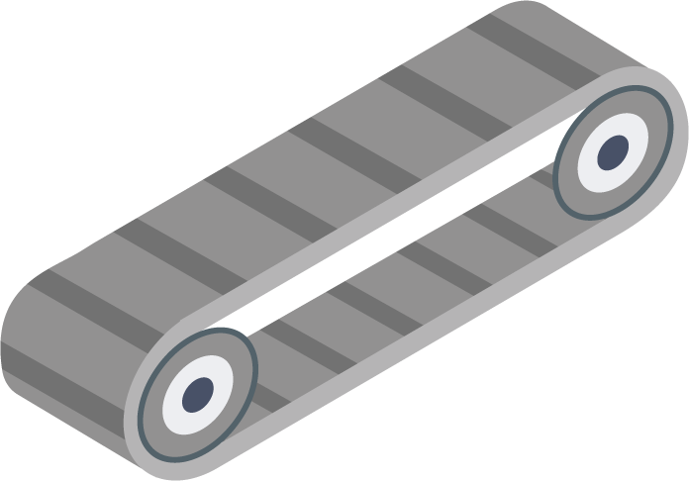
AI 모델 설계
객체 탐지부
로봇 제어부
뇌두, 묘삼 객체 탐지부
플랙싱 피더
영상
데이터
엑추에이터
제어신호,
좌표 각도 전달
수평 컨베이어
객체 뭉침,
개수 파악부
로봇팔
최근접 객체
도출부
수직 컨베이어
워터펌프
최근접 객체
각도 예측부
17
Notes:
-AI 모델 설계-
다음으로 저희 제품에 삽입된 인공지능 모델에 대해 설명해드리겠습니다.
우선 카메라로부터 영상을 전달 받습니다.
객체 탐지부에서 객체 탐지 및 관련 알고리즘을 거친 후 로봇 제어부로 데이터를 전송합니다.
로봇 제어부는 전달받은 데이터를 기반으로 관련 액츄에이터들을 제어합니다.

Slide 18
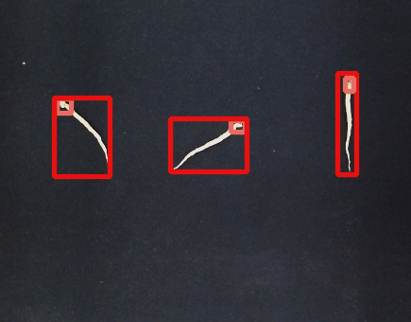
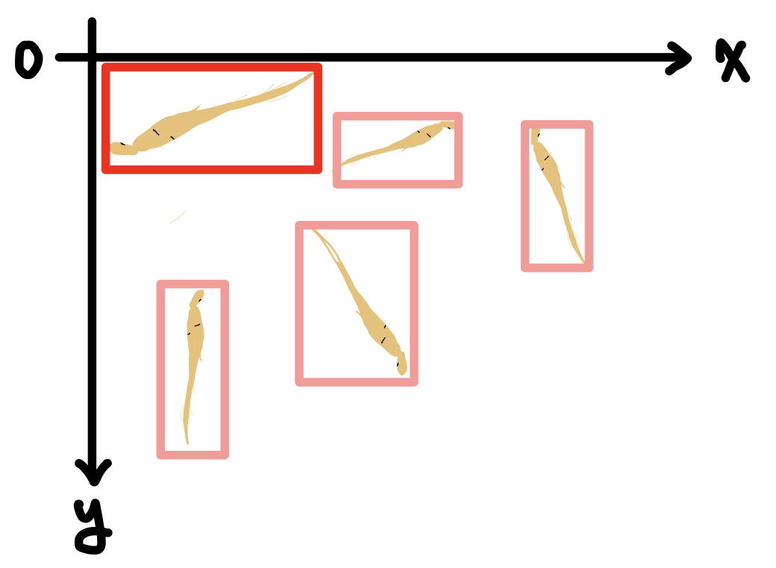
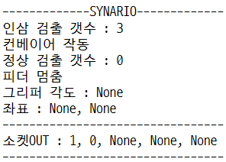
AI 모델 설계
수평 컨베이어 제어
최근접 객체 도출
18
Notes:
-수평 컨베이어 제어와 최근접 객체 도출-
우선 카메라로 부터 받은 영상 데이터를 YOLOv5 모델이 객체 탐지합니다.
객체 탐지 결과 묘삼의 갯수가 3개 이하이면 수평 컨베이어를 동작시켜 묘삼을 더 수급하게 됩니다.
만약 갯수가 4개 이상이면 로봇팔과 가장 가까운 위치에 있는 묘삼의 좌표와 각도를 로봇팔에 전송합니다.

Slide 19
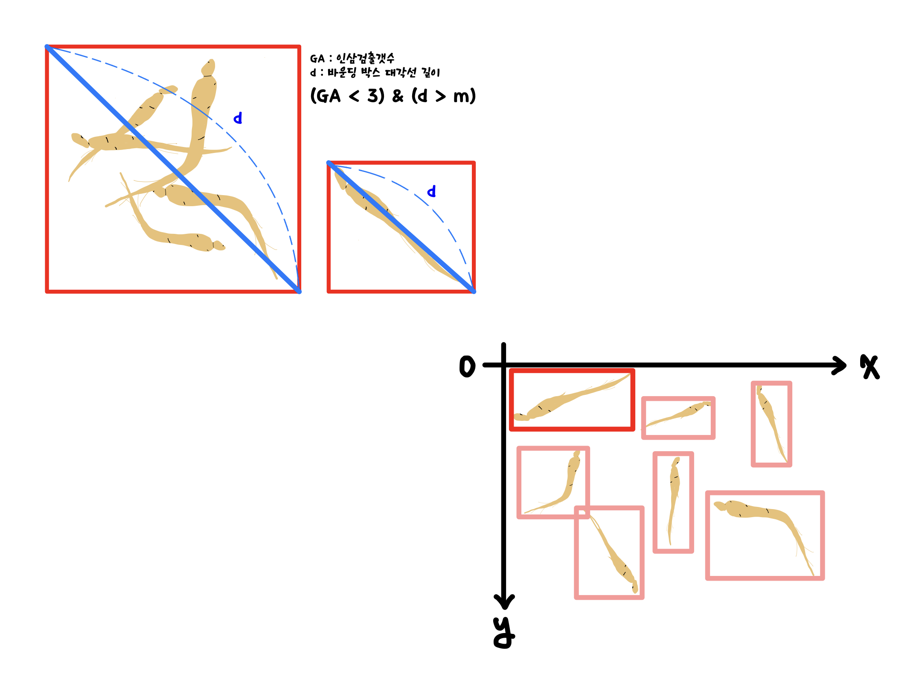
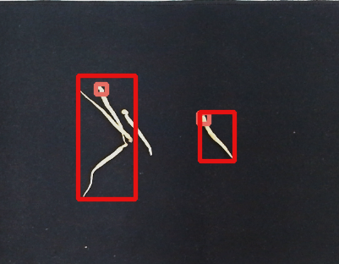
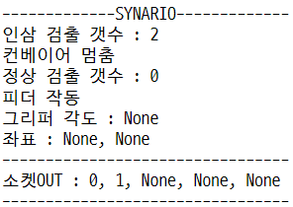
AI 모델 설계
플렉싱 피더 제어
19
Notes:
-플렝싱 피더 제어-
다음은 피더 제어 입니다.
묘삼이 뭉쳐 있는 경우 탐지된 객체의 바운딩 박스가 일반적인 묘삼이 검출 되었을 때보다 크다는 점을 활용하였습니다.
정상적인 객체보다 큰 바운딩 박스가 형성된다면 플랙싱 피더가 동작합니다.
플랙싱 피더가 동작하면 묘삼이 존재하는 테이블이 진동하여 묘삼을 퍼트립니다.

Slide 20
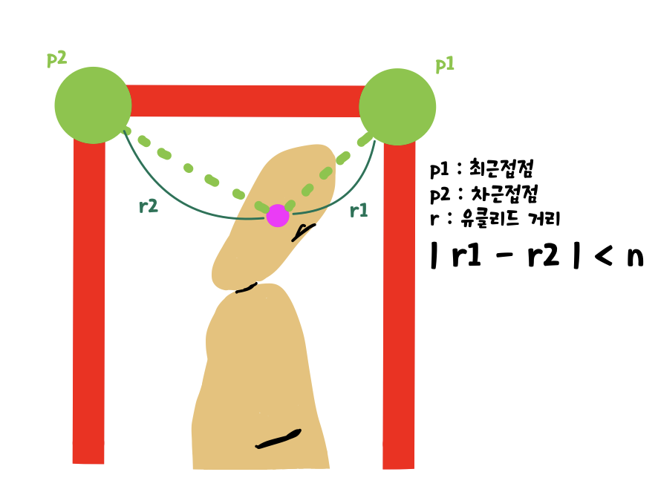
AI 모델 설계
각도 도출 알고리즘
20
Notes:
-각도 도출-
다음은 각도 도출 알고리즘 입니다.
이는 바운딩 박스의 네 꼭짓점과 뇌두의 중심좌표 간의 유클리드 거리를 계산하여
가장 가까운 바운딩 박스에 따라 묘삼의 각도를 예측하는 알고리즘을 도입하였습니다.
0도 90도 180도 270도의 직각의 경우 최근접점과 차근접점의 유클리드 거리 차이가 일정거리 이하가 되면
직각으로 판단하도록 하였습니다.

Slide 21
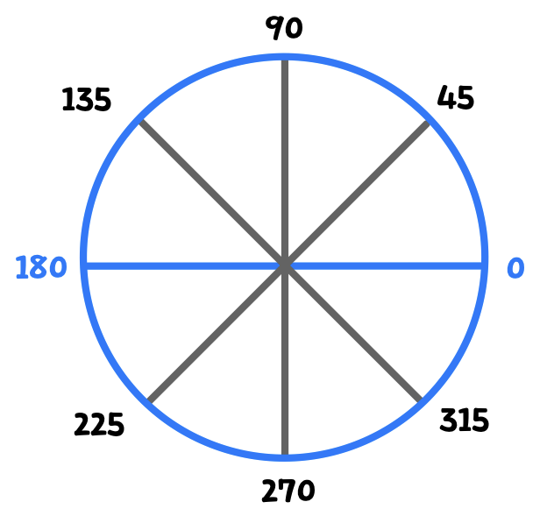
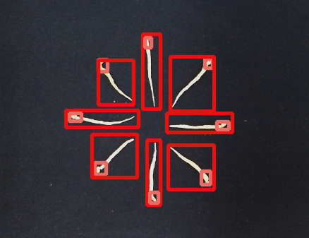
AI 모델 설계
각도 도출 알고리즘
21
Notes:
-각도 도출2-
앞선 알고리즘을 적용하여 0도부터 315도까지 8가지 각도를 추론할 수 있도록 하였습니다.

Slide 22
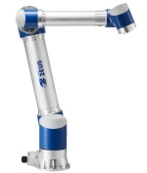

로봇팔 구동
• 6축 수직 다관절 산업용 로봇 • 가반하중: 5kg • 로봇 팔 길이: 860mm • 반복정밀도: ±0.02mm • 무게: 17kg • 소비 전력: 250W
• 파이썬 모듈 제공
로봇팔 구동 알고리즘
ZERO 특징
• 팔레트 기능으로 좌표 사전 학습 • 딥러닝 모델로부터 좌표와
각도를 전달받아 구동
22
Notes:
-로봇 구동-
다음은 로봇팔 구동에 대해 설명드리겠습니다
저희는 글로벌 제우스 사의 제로를 사용하였습니다. 이 제품의 경우
정밀도가 0.02mm로 높고, 제조사에서 제공하는 파이썬 모듈을 이용하여 쉽게 제어할 수 있다는 장점이
있었습니다.
구동 알고리즘은
팔레트 기능으로 좌표를 사전에 학습하고 딥러닝 모델로 부터 좌표와 각도를 전달받아 구동됩니다.

Slide 23

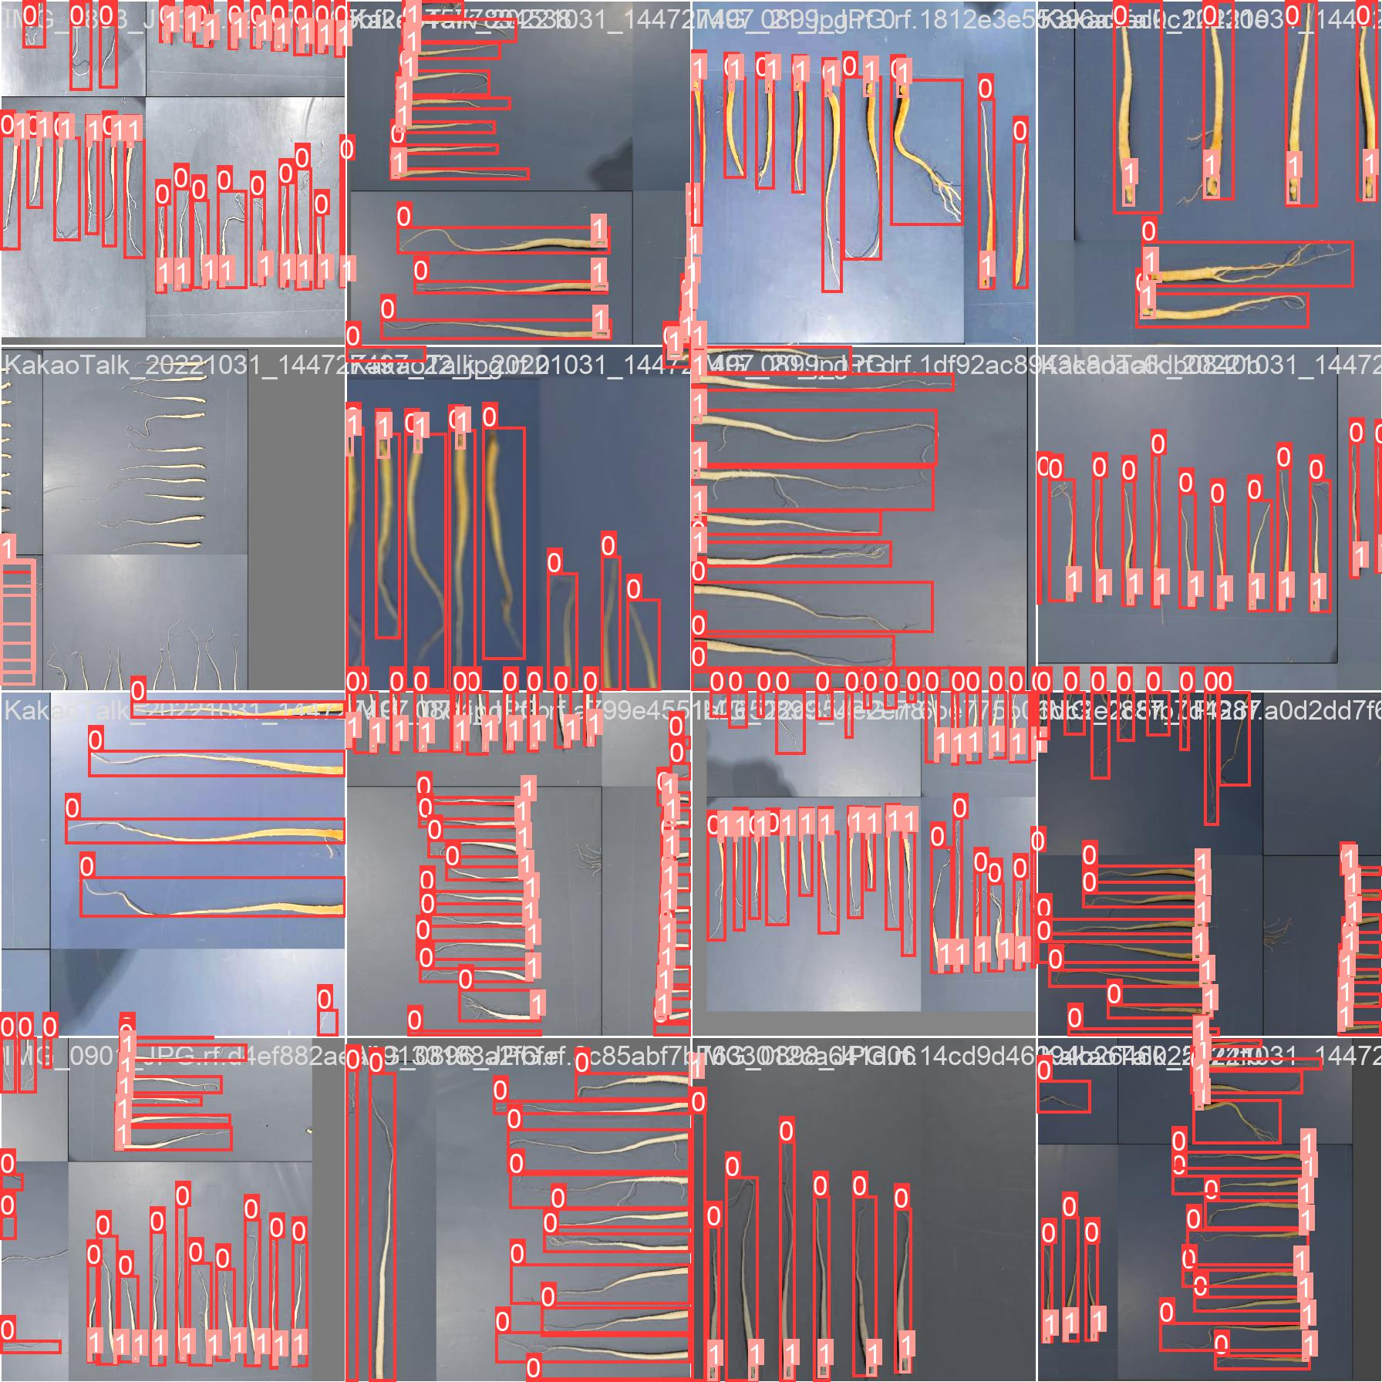




precision : 예측값 중 실제로 참인 비율
recall : 실제 값 중 예측 값과 일치한 비율
mAP는 Precision/Recall의 값 avg
모델링
Conf : 0.2
mAP50 : 0.99
mAP 50-95 : 0.58
23
Notes:
-모델링-
저희는 YOLOv5s 모델을 사용하였습니다.
젯슨나노와 같은 간단한 NPU 컴퓨터로 구동이 되면서도 적정 검출율이 나오는 가벼운 모델이 필요했기 때문입니다.
pretrain된 v5s 모델에 roboflow로 라벨링하여 전이학습 하였고, 학습결과 mAP50은 99%, mAP50-90은 58.2%를 기록하였습니다.
저희 작업의 특성상 다양한 객체가 아닌 오직 인삼 객체만을 탐지하기 때문에 정밀도 보다는 높은 재현율이 중요했습니다.
따라서 dectecting 시 conf 0.2 이상이 검출되도록 튜닝하였습니다.

Slide 24

시연 영상
Notes:
-시연영상- (멘트 끝나면 재생버튼)
다음은 저희 제품의 시연영상입니다. 로봇팔 구동은 제조사에 방문하여 실습한 영상을 삽입했습니다. <재생>

Slide 25

개발 환경
개발환경
서버
IoT
딥러닝
web
25
Notes:
-개발환경-
저희 팀 개발환경은 다음과 같습니다.

Slide 26

최윤규
Deep Learning
강화진
Front-end
최정재
Deep Learning
김대철
Deep Learning
문영철
Hardware
이범기
Robot
ERD 설계,
프로젝트 기획
야생동물 이미지 데이터 수집,
야생동물 이미지 데이터 수집,
프로젝트 기획,
묘삼데이터 수집,
MySQL 활용 DB구축,
반응형 웹페이지 제작,
수직 컨베이어 설계,
그리퍼 설계 ,
YOLO v5 활용 객체인식을 위한 딥러닝,
야생동물 탐지
모델 학습
야생동물 탐지
모델 학습
워터펌프 설계
6축 로봇 구동
기상 Open API 크롤링
묘삼 좌표, 각도 도출 알고리즘 설계 및 구현
26
Notes:
-팀원소개-
팀원 소개를 끝으로 발표를 마치도록 하겠습니다.

Slide 27

QnA

